Slide 1
分布式机器学习系统性能分析诊断与优化
项目负责人：武庆华
中国科学院计算技术研究所

Slide 2
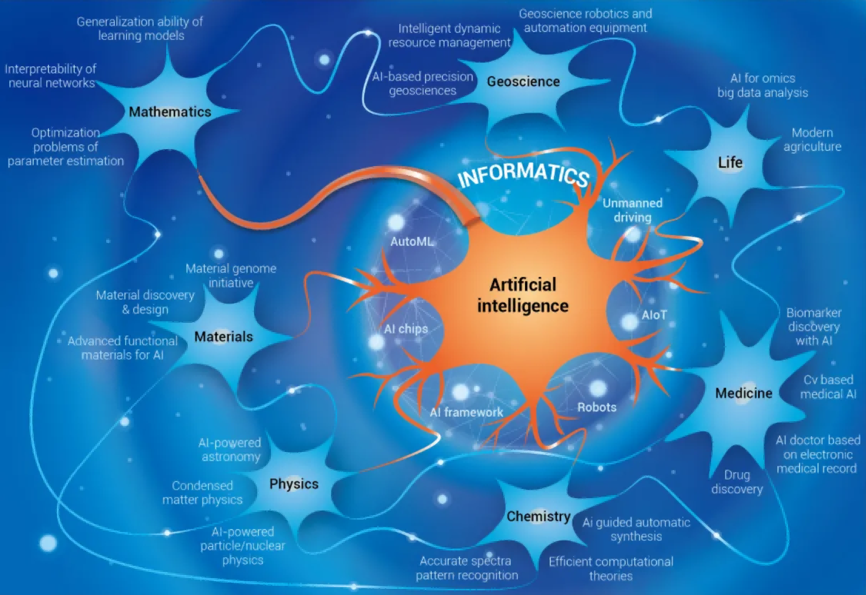
项目意义
人工智能应用于个学科的流程
人工智能是新科研范式的核心驱动力
数据采集
高速率生产大容量数据
特征工程
学科领域相关
模型训练
离线训练，计算量大，需要非常多个周期的训练迭代，难以完全并行化
消除人工智能在各学科中应用的性能瓶颈
分类/预测
在线推理，计算量小，完全并行化
* Xu Y., Liu X., Cao X., et al. (2021). Artificial Intelligence: A Powerful Paradigm for Scientific Research. The Innovation.

Slide 3
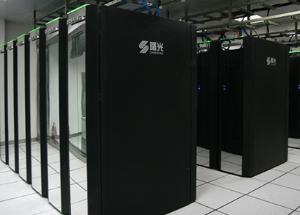
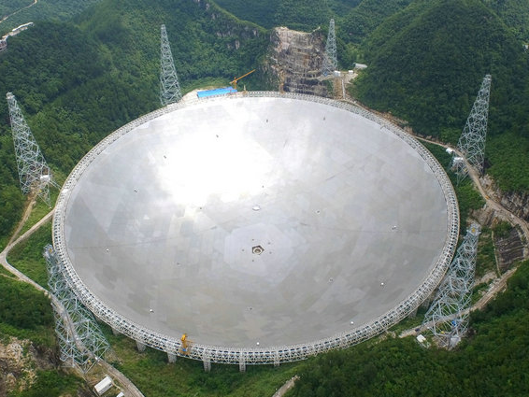
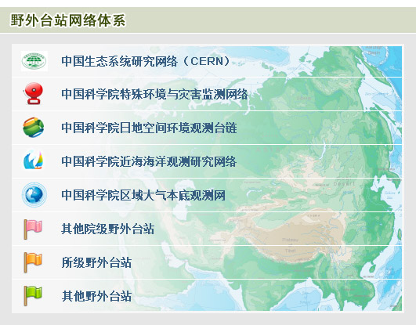
项目目标和愿景
面向我院多学科对分布式机器学习平台的需求，以构建高效分布式机器学习平台为目标，融合计算与传输，突破模型测量、资源分配以及传输调度关键技术，为智能信息化平台建设提供技术基础与原型系统
助力各学科领域高效的分析海量数据、准确挖掘数据中存在的特定模式，促进科研范式变革升级

Slide 4
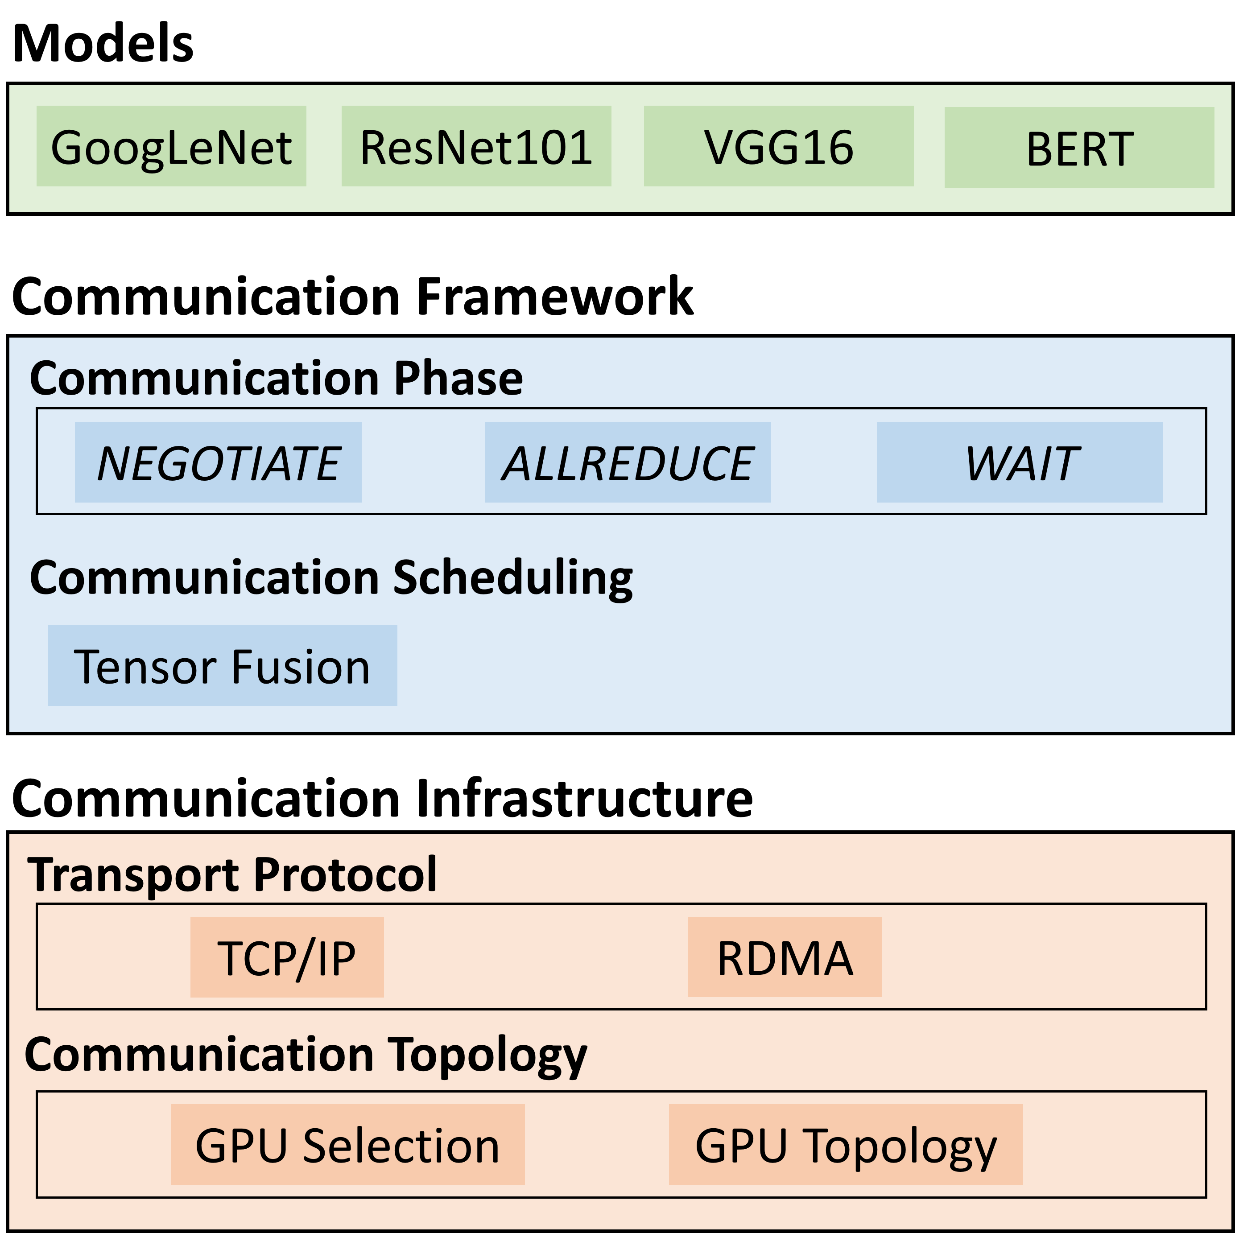
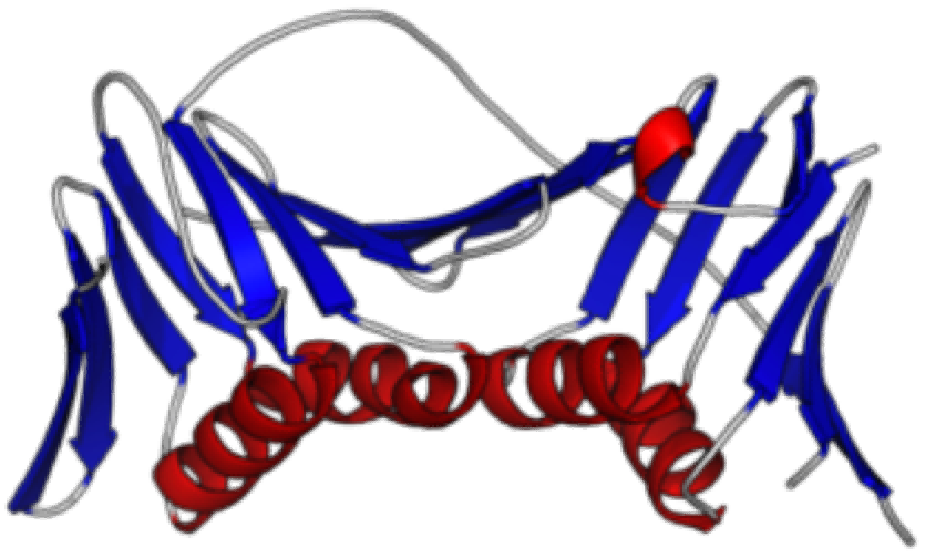
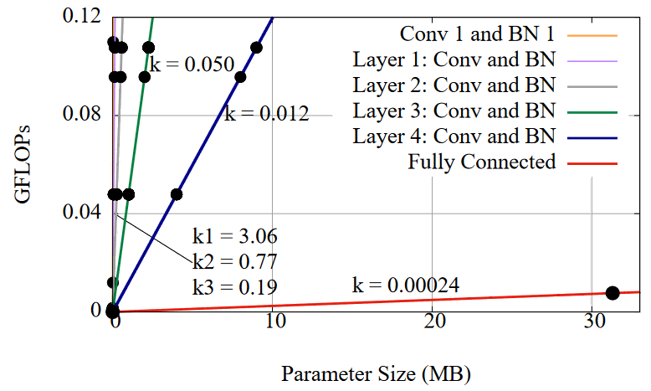
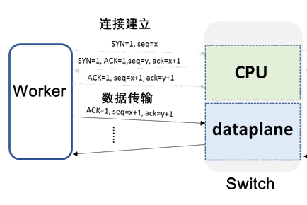
项目主要内容
训练任务1
训练任务n
应用示范
... ...
模型测量分析
计算/网络资源分配
网络传输调度
关键技术
硬件资源
分布式GPU集群

Slide 5
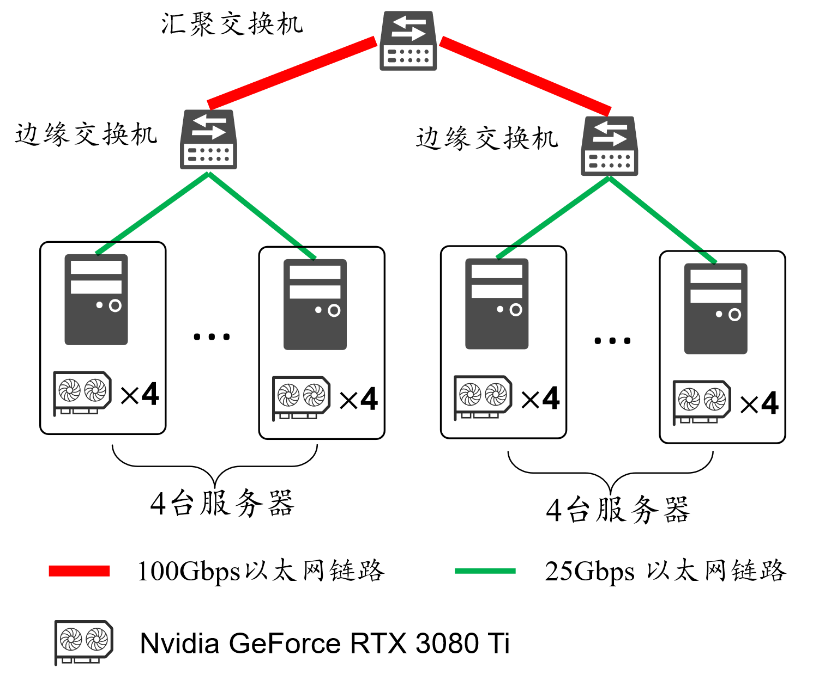
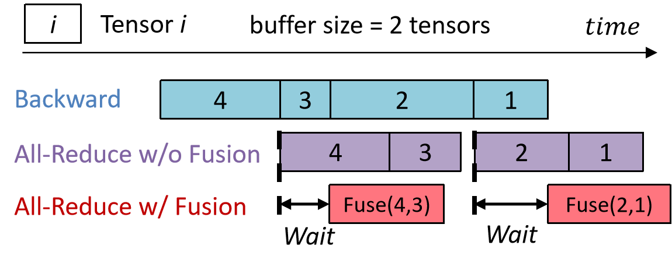
项目当前进展
对典型分布式机器学习训练任务，进行了跨层测量分析
搭建了典型分布式机器学习系统
对数据并行训练任务，设计了自适应融合传输策略
基于以上工作，发表了两篇高水平学术论文（CCF A类）
Modeling and Optimizing the Scaling Performance in Distributed Deep Learning Training. ACM WWW. 2022
NetSHa: In-Network Acceleration of LSH-Based Distributed Search. IEEE Transaction on Parallel Distributed System. 2022

Slide 6
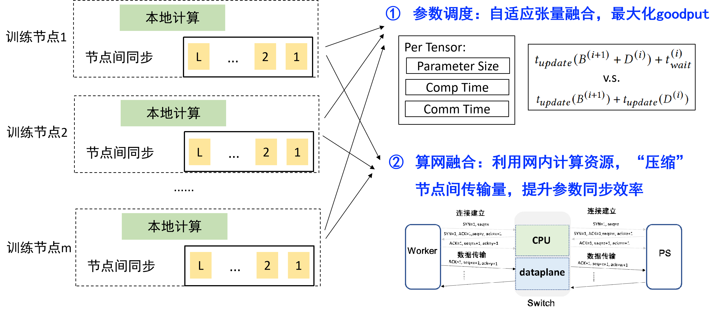
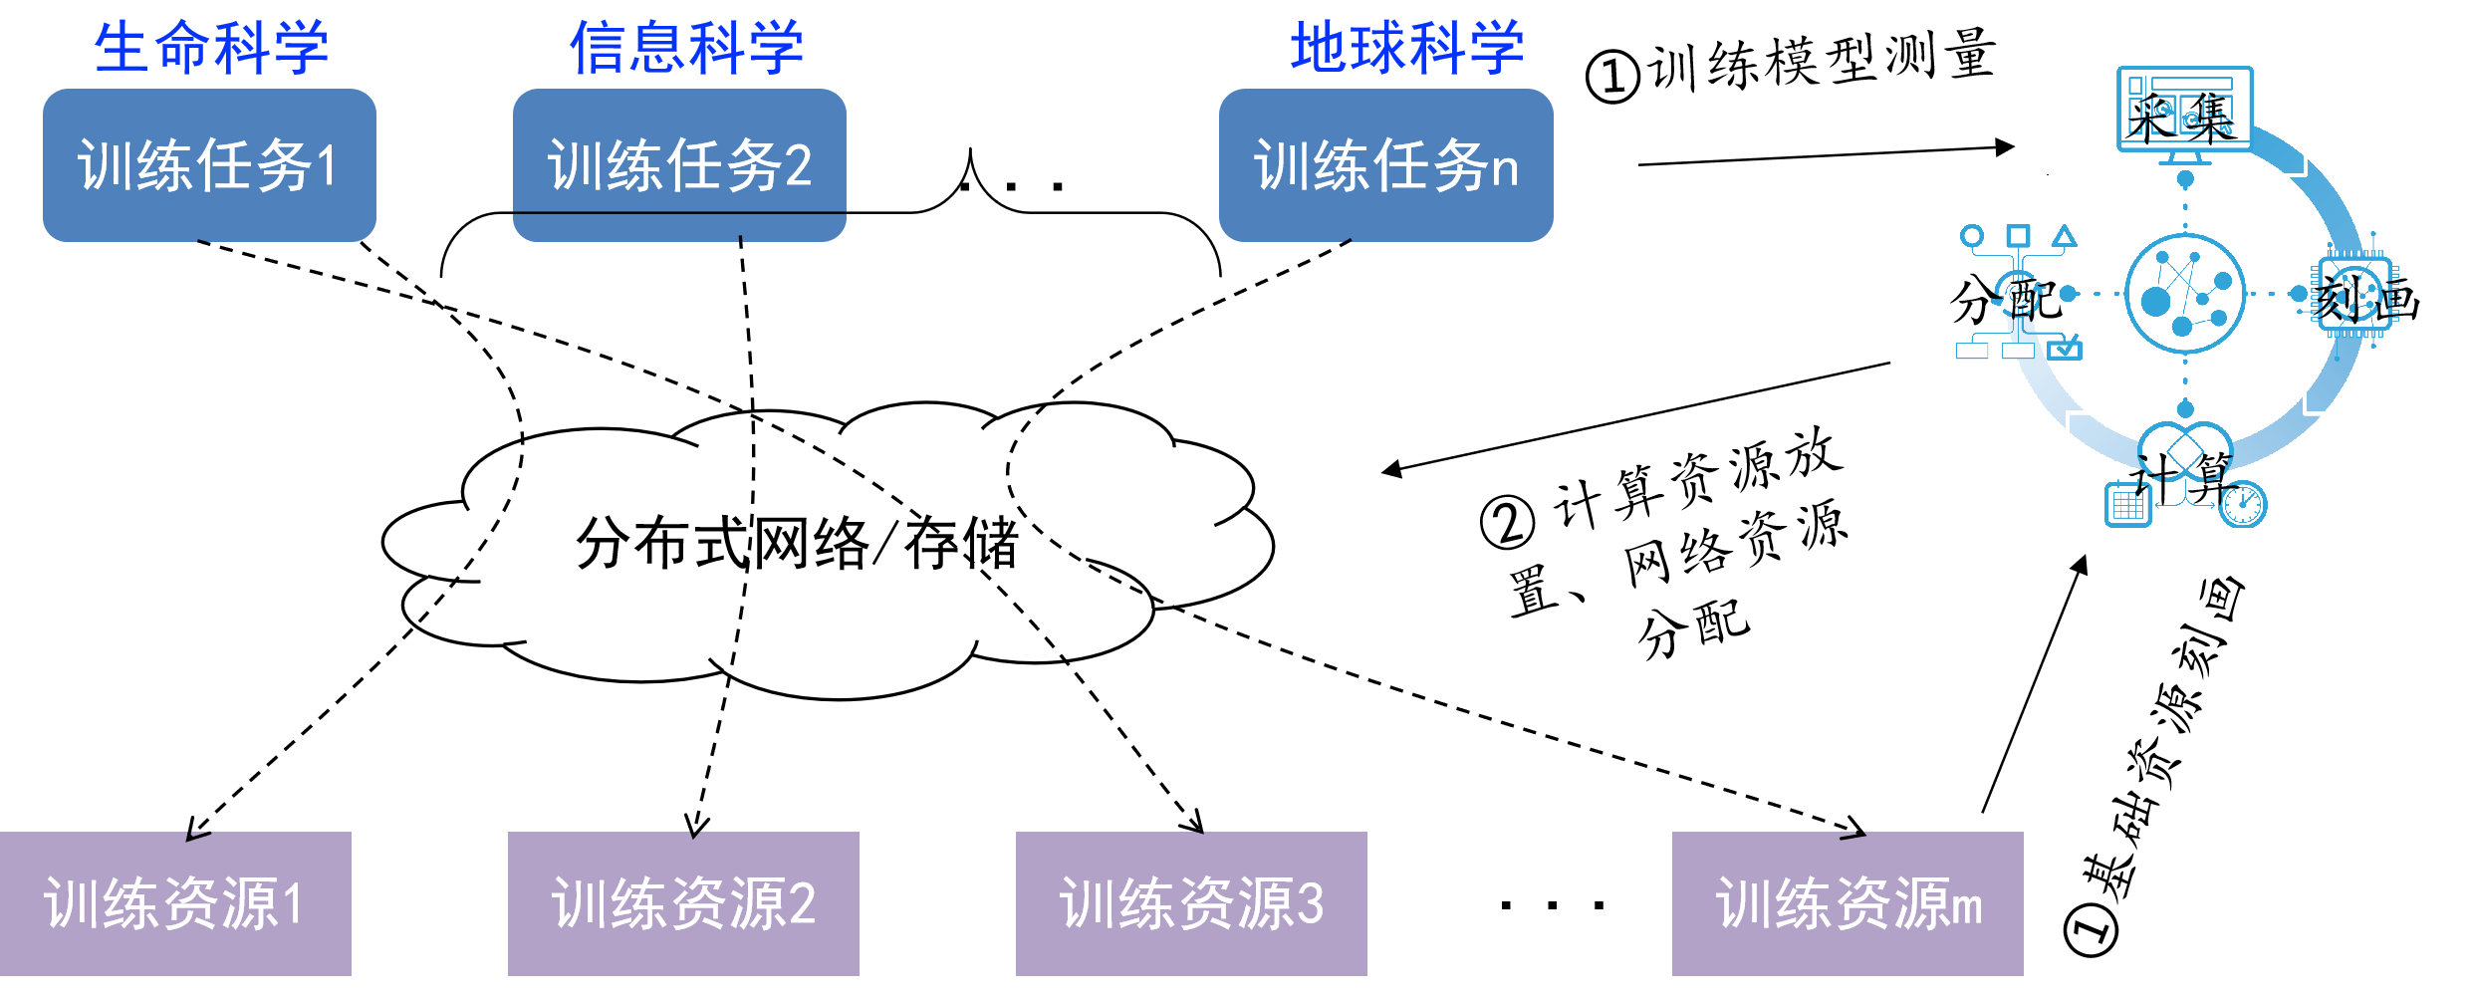
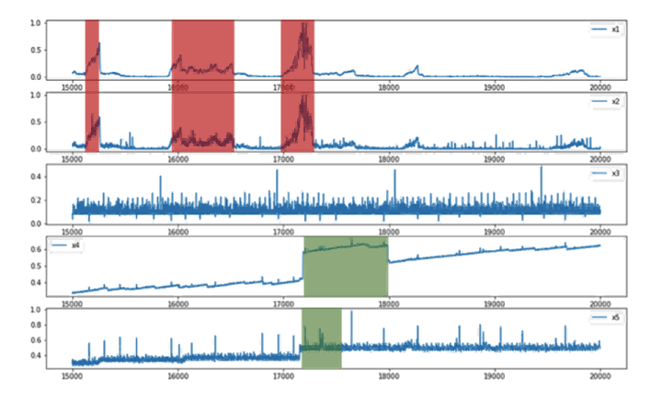
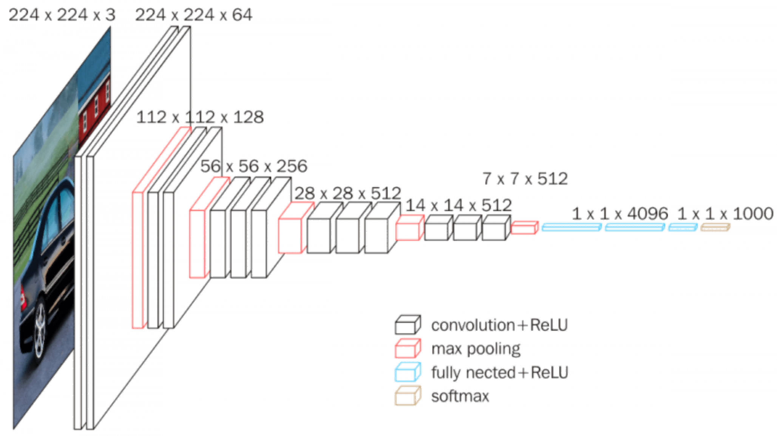
下一步工作思考
技术创新
面型高性能分布式机器学习的传输调度机制
面向分布式、多任务的资源分配机制
应用示范
基于VGG16模型的图像分类任务
基于BERT模型的自然语言处理任务
基于卷积网络的云平台自动化运维任务
对于VGG16、BERT等典型DNN模型，训练性能提升1倍以上

Slide 7
请各位专家批评指正

